Slide 1
Spring FrameWork

Slide 2

12-1. 컨트롤러 클래스 제작
최초 클라이언트로부터 요청이 들어왔을 때, 컨트롤러로 진입하게 됩니다. 그리고 컨트롤러는 요청에 대한 작업을 한 후 뷰쪽으로 데이터를 전달합니다.
(spring_12_1_ex1_springex)
컨트롤로 클래스 제작 순서
@Controller를 이용한 클래스 생성
@RequestMapping을 이용한 요청 경로 지정
요청 처리 메소드 구현
뷰 이름 리턴

Slide 3
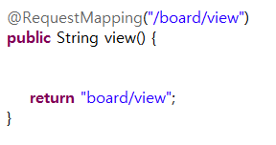

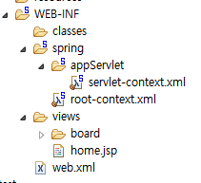
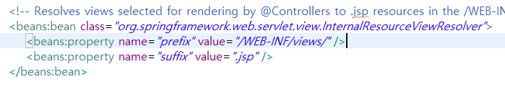
12-2. 요청 처리 메소드 제작
클라이언트의 요청을 처리할 메소드를 제작 합니다. (spring_12_1_ex1_springex)
요청 경로(path)
결과 화면
뷰페이지 이름
뷰페이지 이름 생성(조합) 방법
뷰페이지 이름 = prefix + 요청처리 메소드 반환값 + suffix

Slide 4
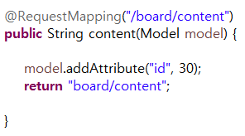
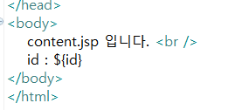

12-3. 뷰에 데이터 전달
컨트롤러에서 로직 수행 후 뷰페이지를 반환 합니다. 이때 뷰에서 사용하게 될 데이터를 객체로 전달 할 수 있습니다.
Model 클래스를 이용한 데이터 전달
Model 객체를 파라미터로 받음
Model 객체에 데이터를 담음
컨트롤러에서 전달 받은
Model객체의 속성을 이용함.

Slide 5

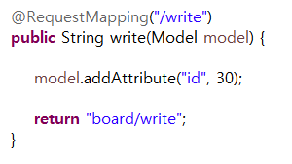

12-4. 클래스에 @RequestMapping적용
메서드에 @RequestMapping 어노테이션을 적용하여 요청경로를 얻습니다.
@RequestMapping 어노테이션을 클래스에 적용하여 요청경로를 얻는 방법에 대해서 살펴 봅니다.
(spring_12_4_ex1_springex)
클래스에 @RequestMapping 적용
/board
메소드에 @RequestMapping 적용
/write
조합된 요청 경로 : /board/write

Slide 6
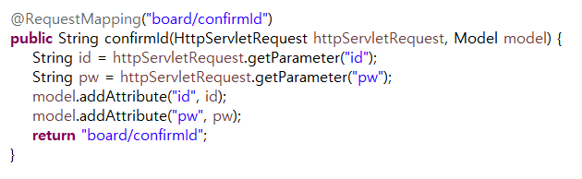

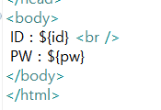
13-1. HttpServletRequest 클래스
HttpServletRequest클래스를 이용해서 데이터를 전송하는 방법에 대해서 살펴 봅니다. (spring_13_1_ex1_springex)

Slide 7
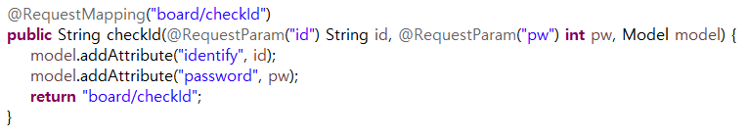

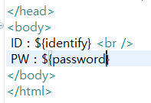
13-2. @RequestParam 어노테이션
@RequestParam 어노테이션을 이용해서 데이터를 전송하는 방법에 대해서 살펴 봅니다. (spring_13_1_ex1_springex)

Slide 8
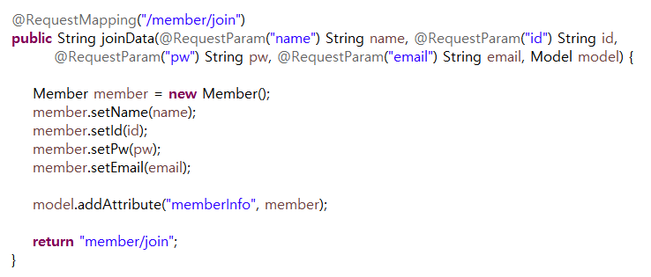
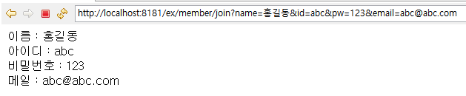
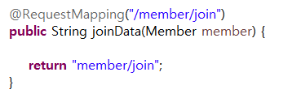
13-3. 데이터(커맨드) 객체
데이터(커맨드) 객체를 이용하여 데이터 많을 경우 간단하게 사용 할 수 있습니다. (spring_13_1_ex1_springex)
기존 방법 : 다소 코드양이 많다.
개선 방법 : 코드양이 적다.

Slide 9

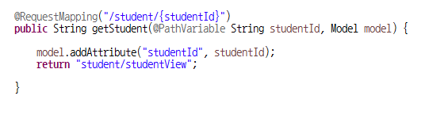


13-4. @PathVariable
@PathValriable 어노테이션을 이용하면 경로(path)에 변수를 넣어 요청메소드에서 파라미터로 이용 할 수 있습니다.

Slide 10
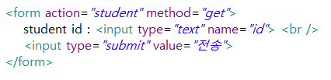

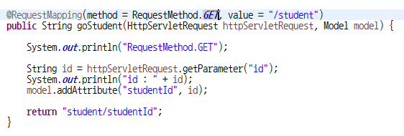

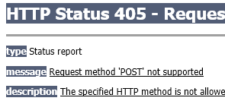
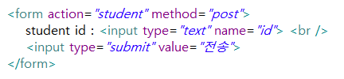
14-1. @RequestMapping에서 Get방식과 Post방식
@RequestMapping에서 요청을 방을 때 Get방식과 Post방식을 구분 할 수 있습니다.
(spring_14_1_ex1_srpingex)

Slide 11




14-2. @ModelAttribute
@ModelAttribute 어노테이션을 이용하면 커맨드 객체의 이름을 개발자가 변경 할 수 있습니다.
(spring_14_2_ex1_srpingex)

Slide 12
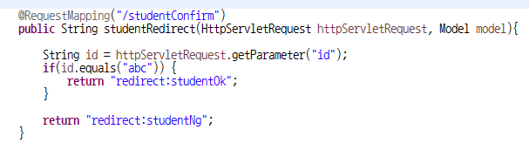
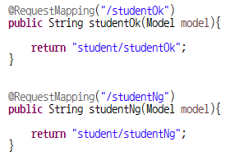


14-3. 리다이렉트(redirect: 키워드)
다른 페이지로 이동할 때 사용 합니다. (spring_14_3_ex1_srpingex)

Slide 13
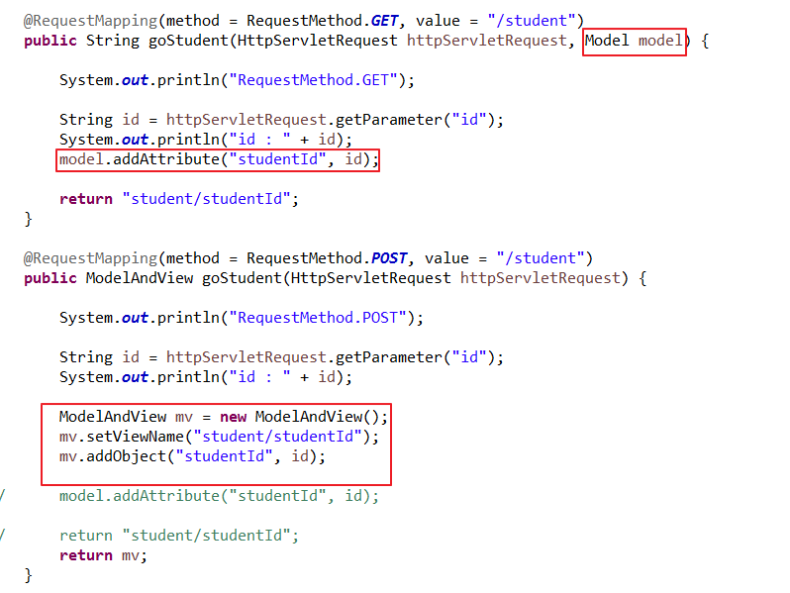
Model 과 Model and view
참조 사이트
스프링 단계

